Slide 1
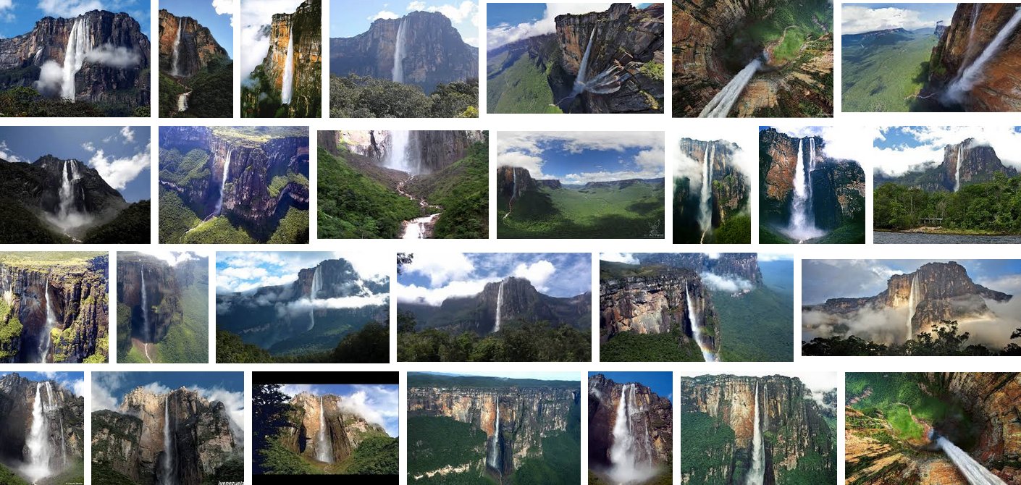
EL SALTO DEL ÁNGEL, Venezuela

Slide 2
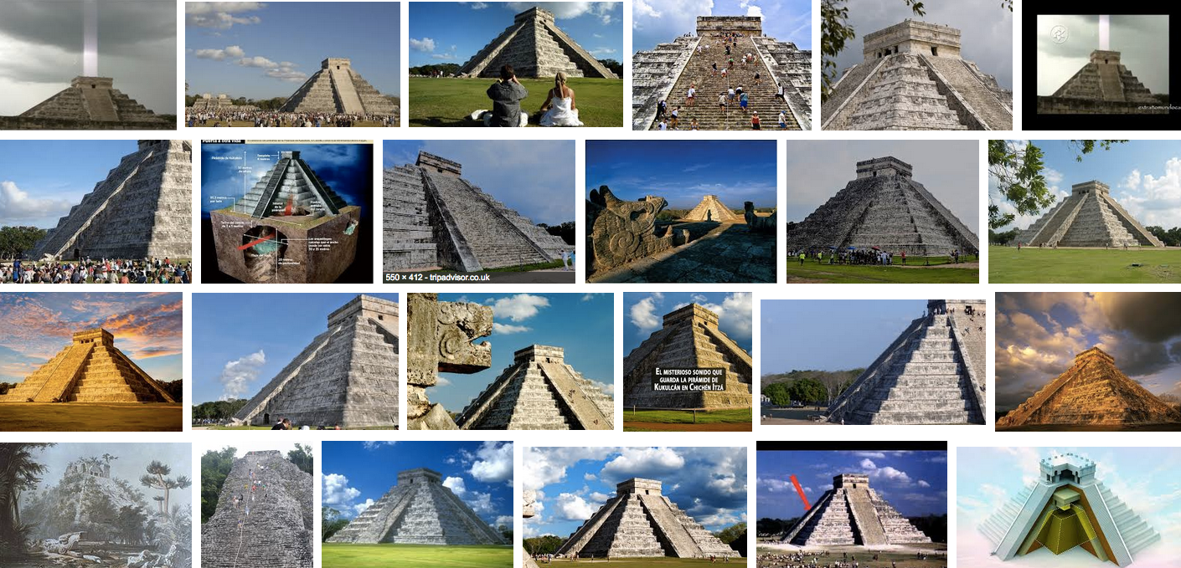
Chichen Itza, Yucatán, México
Mayan culture

Slide 3
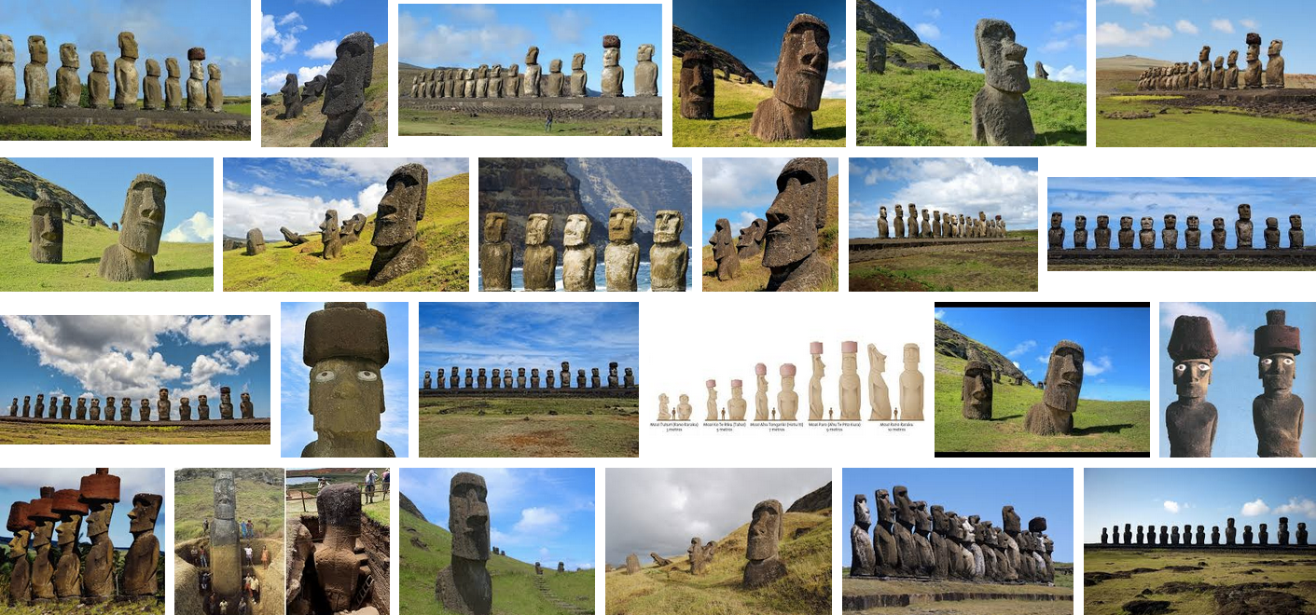
Moáis, Isla de Pascua, Chile

Slide 4
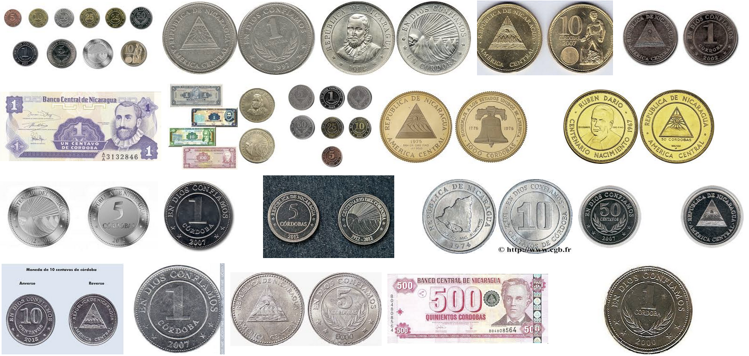
Córdobas, Nicaragua

Slide 5
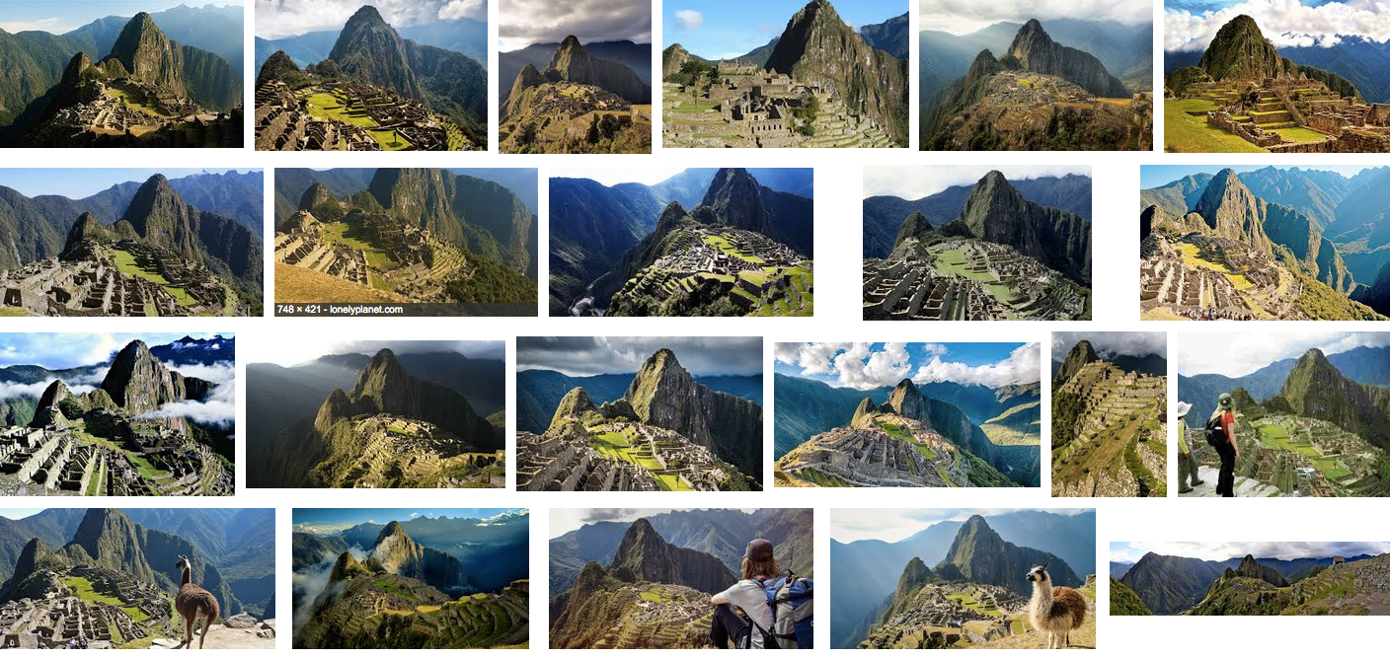
Machu Picchu, Perú

Slide 6
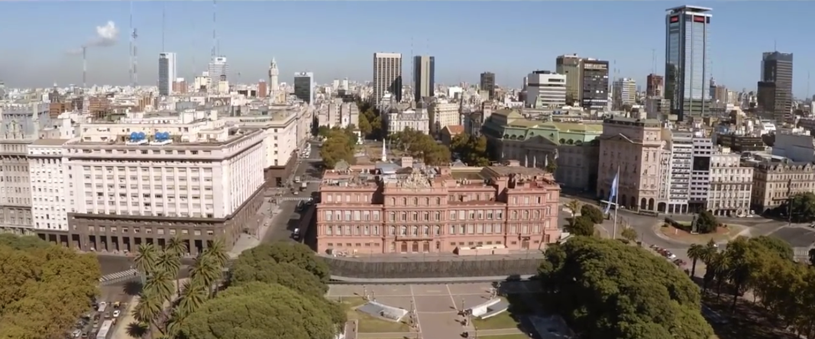
Buenos Aires, Argentina

